Slide 1

分布式存储与计算
2024-2025第一学期
王奎
南开大学统计与数据科学学院

Slide 2
第四章 MapReduce

Slide 3
分布式计算框架MapReduce
概述
MapReduce体系结构
MapReduce工作流程
实例分析：WordCount
MapReduce的具体应用
MapReduce编程实践

Slide 4
4.1概述
4.1.1 分布式并行编程
4.1.2 MapReduce模型简介
4.1.3 Map和Reduce函数

Slide 5
4.1.1分布式并行编程
“摩尔定律”， CPU性能大约每隔18个月翻一番
从2005年开始摩尔定律逐渐失效 ，需要处理的数据量快速增加，人们开始借助于分布式并行编程来提高程序性能
分布式程序运行在大规模计算机集群上，可以并行执行大规模数据处理任务，从而获得海量的计算能力
谷歌公司最先提出了分布式并行编程模型MapReduce，Hadoop MapReduce是它的开源实现，后者比前者使用门槛低很多

Slide 6
4.1.1分布式并行编程
问题：在MapReduce出现之前，已经有像MPI这样非常成熟的并行计算框架了，那么为什么Google还需要MapReduce？MapReduce相较于传统的并行计算框架有什么优势？
 | 传统并行计算框架 | MapReduce
集群架构/容错性 | 共享式(共享内存/共享存储)，容错性差 | 非共享式，容错性好
硬件/价格/扩展性 | 刀片服务器、高速网、SAN，价格贵，扩展性差 | 普通PC机，便宜，扩展性好
编程/学习难度 | what-how，难 | what，简单
适用场景 | 实时、细粒度计算、计算密集型 | 批处理、非实时、数据密集型

Slide 7
4.1.2MapReduce模型简介
MapReduce将复杂的、运行于大规模集群上的并行计算过程高度地抽象到了两个函数：Map和Reduce
编程容易，不需要掌握分布式并行编程细节，也可以很容易把自己的程序运行在分布式系统上，完成海量数据的计算
MapReduce采用“分而治之”策略，一个存储在分布式文件系统中的大规模数据集，会被切分成许多独立的分片（split），这些分片可以被多个Map任务并行处理
MapReduce设计的一个理念就是“计算向数据靠拢”，而不是“数据向计算靠拢”，因为，移动数据需要大量的网络传输开销
MapReduce框架采用了Master/Slave架构，包括一个Master和若干个Slave。Master上运行JobTracker，Slave上运行TaskTracker
Hadoop框架是用Java实现的，但是，MapReduce应用程序则不一定要用Java来写

Slide 8
4.1.3 Map和Reduce函数
函数 | 输入 | 输出 | 说明
Map | <k₁,v₁> 如： <行号,”a b c”> | List(<k₂,v₂>) 如： <“a”,1> <“b”,1> <“c”,1> | 1.将小数据集进一步解析成一批<key,value>对，输入Map函数中进行处理 2.每一个输入的<k₁,v₁>会输出一批<k₂,v₂>。<k₂,v₂>是计算的中间结果
Reduce | <k₂,List(v₂)> 如：<“a”,<1,1,1>> | <k₃,v₃> <“a”,3> | 输入的中间结果<k₂,List(v₂)>中的List(v₂)表示是一批属于同一个k₂的value

Slide 9
4.2 MapReduce1.0的体系结构
MapReduce1.0体系结构主要由四个部分组成，分别是：Client、JobTracker、TaskTracker以及Task

Slide 10
4.2 MapReduce1.0的体系结构
1）Client
用户编写的MapReduce程序通过Client提交到JobTracker端
用户可通过Client提供的一些接口查看作业运行状态
2）JobTracker
JobTracker负责资源监控和作业调度
JobTracker 监控所有TaskTracker与Job的健康状况，一旦发现失败，就将相应的任务转移到其他节点
JobTracker 会跟踪任务的执行进度、资源使用量等信息，并将这些信息告诉任务调度器（TaskScheduler），而调度器会在资源出现空闲时，选择合适的任务去使用这些资源

Slide 11

多选题
10分
基于YARN的MapReduce中，取代MapReduce1.0中JobTracker功能的是：
A
NodeManager
B
ApplicationMaster
C
ResourceManager
D
Applications Manager
提交

Slide 12
4.2 MapReduce1.0的体系结构
3）TaskTracker
TaskTracker 会周期性地通过“心跳”将本节点上资源的使用情况和任务的运行进度汇报给JobTracker，同时接收JobTracker 发送过来的命令并执行相应的操作（如启动新任务、杀死任务等）
TaskTracker 使用“slot”等量划分本节点上的资源量（CPU、内存等）。一个Task 获取到一个slot 后才有机会运行，而Hadoop调度器的作用就是将各个TaskTracker上的空闲slot分配给Task使用。slot 分为Map slot 和Reduce slot 两种，分别供MapTask 和Reduce Task 使用
4）Task
Task 分为Map Task 和Reduce Task 两种，均由TaskTracker 启动

Slide 13
4.3 MapReduce工作流程
4.3.1 工作流程概述
4.3.2 MapReduce各个执行阶段
4.3.3 Shuffle过程详解
4.4.4 MapReduce应用程序执行过程

Slide 14
4.3.1工作流程概述
不同的Map任务之间不会进行通信
不同的Reduce任务之间也不会发生任何信息交换
用户不能显式地从一台机器向另一台机器发送消息
所有的数据交换都是通过MapReduce框架自身去实现的

Slide 15
4.3.2 MapReduce各个执行阶段

Slide 16
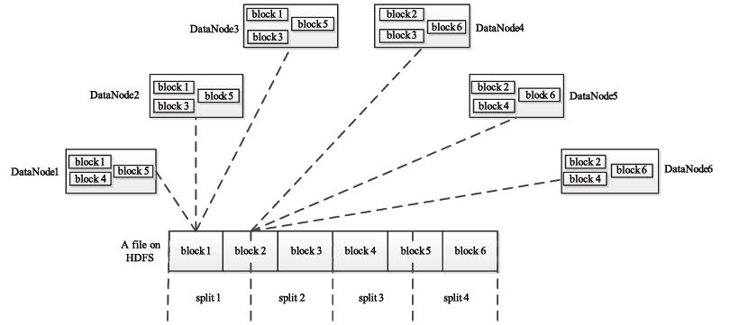
4.3.2 MapReduce各个执行阶段
Split（分片）
HDFS 以固定大小的block 为基本单位存储数据，而对于MapReduce 而言，其处理单位是split。split 是一个逻辑概念，它只包含一些元数据信息，比如数据起始位置、数据长度、数据所在节点等。它的划分方法完全由用户自己决定。

Slide 17
4.3.2 MapReduce各个执行阶段
Map任务的数量
Hadoop为每个split创建一个Map任务，split 的多少决定了Map任务的数目。大多数情况下，理想的分片大小是一个HDFS块
Reduce任务的数量
最优的Reduce任务个数取决于集群中可用的reduce任务槽(slot)的数目
通常设置比reduce任务槽数目稍微小一些的Reduce任务个数（这样可以预留一些系统资源处理可能发生的错误）

Slide 18
4.3.3 Shuffle过程详解
1. Shuffle过程简介

Slide 19
4.3.3 Shuffle过程详解
2. Map端的Shuffle过程
每个Map任务分配一个缓存;MapReduce默认100MB缓存;设置溢写比例0.8
分区默认采用哈希函数
排序是默认的操作
排序后可以合并（Combine）;合并不能改变最终结果
在Map任务全部结束之前进行归并
归并得到一个大的文件，放在本地磁盘
文件归并时，如果溢写文件数量大于预定值（默认是3）则可以再次启动Combiner，少于3不需要
ApplicationMaster会一直监测Map任务的执行，并通知Reduce任务来领取数据

Slide 20
4.3.3 Shuffle过程详解

Slide 21
4.3.4 MapReduce应用程序执行过程

Slide 22
4.4 实例分析：WordCount
4.4.1 WordCount程序任务
4.4.2 WordCount设计思路
4.4.3 WordCount执行过程的实例
4.4.4 WordCount源码

Slide 23
4.4.1 WordCount程序任务
程序任务
输入输出示例
程序 | WordCount
输入 | 一个包含大量单词的文本文件
输出 | 文件中每个单词及其出现次数（频数），并按照单词字母顺序排序，每个单词和其频数占一行，单词和频数之间有间隔
输入 | 输出
Hello World Hello Hadoop Hello MapReduce | Hadoop 1 Hello 3 MapReduce 1 World 1

Slide 24
4.4.2 WordCount设计思路
首先，需要检查WordCount程序任务是否可以采用MapReduce来实现
其次，确定MapReduce程序的设计思路
最后，确定MapReduce程序的执行过程

Slide 25
4.4.3 WordCount执行过程实例

Slide 26
4.4.3 WordCount执行过程实例
没有combiner

Slide 27
4.4.3 WordCount执行过程实例
有combiner

Slide 28
4.4.4 WordCount源码
查看wordcount的示例代码
$HADOOP_HOME/share/hadoop/mapreduce/sources/
运行jar xf hadoop-mapreduce-examples-3.3.6-sources.jar
进入org\apache\hadoop\examples可以看到
WordCount.java

Slide 29
4.4.4 WordCount源码
public class WordCount {
public static class TokenizerMapper extends Mapper<Object, Text, Text, IntWritable>{
private final static IntWritable one = new IntWritable(1);
private Text word = new Text();
public void map(Object key, Text value, Context context) throws IOException, InterruptedException {
StringTokenizer itr = new StringTokenizer(value.toString());
while (itr.hasMoreTokens()) {
word.set(itr.nextToken());
context.write(word, one);
}
}
}

Slide 30
4.4.4 WordCount源码
public static class IntSumReducer
extends Reducer<Text,IntWritable,Text,IntWritable> {
private IntWritable result = new IntWritable();
public void reduce(Text key, Iterable<IntWritable> values, Context context
) throws IOException, InterruptedException {
int sum = 0;
for (IntWritable val : values) {
sum += val.get();
}
result.set(sum);
context.write(key, result);
}
}

Slide 31
4.4.4 WordCount源码
public static void main(String[] args) throws Exception {
Configuration conf = new Configuration();
String[] otherArgs = new GenericOptionsParser(conf, args).getRemainingArgs();
if (otherArgs.length < 2) {
System.err.println("Usage: wordcount <in> [<in>...] <out>");
System.exit(2);
}
Job job = Job.getInstance(conf, "word count");
job.setJarByClass(WordCount.class);
job.setMapperClass(TokenizerMapper.class);
job.setCombinerClass(IntSumReducer.class);
job.setReducerClass(IntSumReducer.class);
job.setOutputKeyClass(Text.class);
job.setOutputValueClass(IntWritable.class);

Slide 32
4.4.4 WordCount源码
for (int i = 0; i < otherArgs.length - 1; ++i) {
FileInputFormat.addInputPath(job, new Path(otherArgs[i]));
}
FileOutputFormat.setOutputPath(job,
new Path(otherArgs[otherArgs.length - 1]));
System.exit(job.waitForCompletion(true) ? 0 : 1);
}

Slide 33
4.4.4 WordCount源码
默认分区
public class HashPartitioner<K, V> extends Partitioner<K, V> {
public int getPartition(K key, V value, int numReduceTasks) {
return (key.hashCode() & Integer.Max_VALUE) % numReduceTasks;
}
}

Slide 34
4.5 MapReduce的具体应用
MapReduce可以很好地应用于各种计算问题
关系代数运算（选择、投影、并、交、差、连接）
分组与聚合运算
矩阵-向量乘法
矩阵乘法

Slide 35
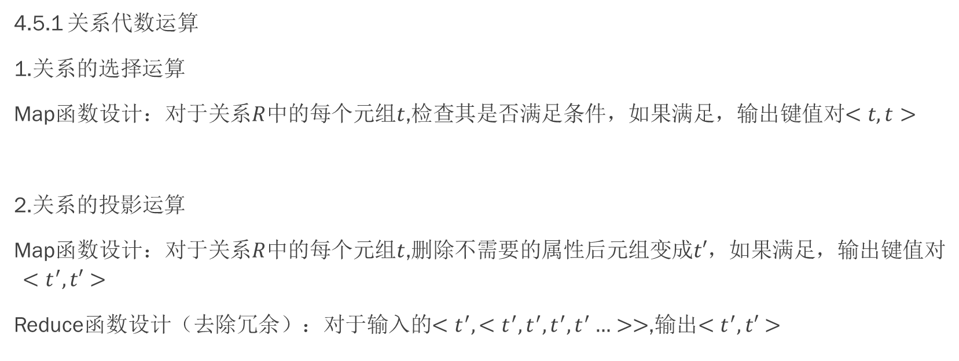
4.5 MapReduce的具体应用
4.5.1 关系代数运算
1.关系的选择运算
Map函数设计：对于关系$R$中的每个元组$t$,检查其是否满足条件，如果满足，输出键值对$<t,t>$
2.关系的投影运算
Map函数设计：对于关系$R$中的每个元组$t$,删除不需要的属性后元组变成$t′$，如果满足，输出键值对$<t^{′},t′>$
Reduce函数设计（去除冗余）：对于输入的$<t^{′},<t^{′},t^{′},t^{′},t^{′}…>>$,输出$<t^{′},t′>$

Slide 36
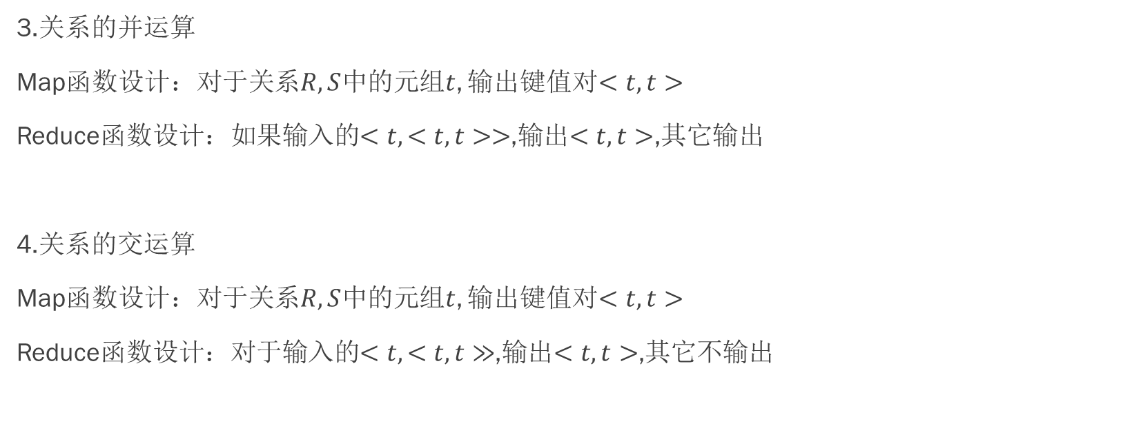
4.5 MapReduce的具体应用
3.关系的并运算
Map函数设计：对于关系$R,S$中的元组$t$, 输出键值对$<t,t>$
Reduce函数设计：如果输入的$<t,<t,t>>$,输出$<t,t>$,其它输出
4.关系的交运算
Map函数设计：对于关系$R,S$中的元组$t$, 输出键值对$<t,t>$
Reduce函数设计：对于输入的$<t,<t,t≫$,输出$<t,t>$,其它不输出

Slide 37

4.5 MapReduce的具体应用
5.关系的差运算
Map函数设计：对于关系$R,S$中的元组$t$, 输出相应键值对$<t,<R,t>>，<t,<S,t>>$
Reduce函数设计：如果输入的$<t,<R,t>>$,输出$<t,t>$,其它不输出

Slide 38
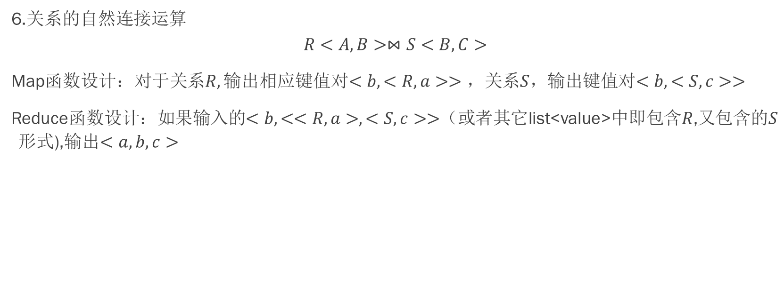
4.5 MapReduce的具体应用
6.关系的自然连接运算
$$R<A,B>⋈S<B,C>$$
Map函数设计：对于关系$R,$ 输出相应键值对$<b,<R,a>>，$关系$S$，输出键值对$<b,<S,c>>$
Reduce函数设计：如果输入的$<b,<<R,a>,<S,c>>$（或者其它list<value>中即包含$R$,又包含的$S$形式),输出$<a,b,c>$

Slide 39
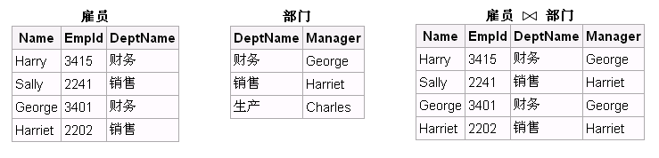
4.5 MapReduce的具体应用
用MapReduce实现关系的自然连接

Slide 40
4.5 MapReduce的具体应用
4.5.2 分组聚合运算
SUM
COUNT
AVG
MIN
MAX
设计相应的Reduce运算

Slide 41
单选题
10分
答案解析
分组聚合运算是否可以combiner函数
Combiner函数可以加快减少中间结果，但是前提是不影响运算结果，其中sum,count,min,max对部分结果combiner不会影响最后的结果，但是avg会影响最后的结果
A
不可以
B
可以
C
有些运算不可以
提交
可为此题添加文本、图片、公式等解析，且需将内容全部放在本区域内。

Slide 42
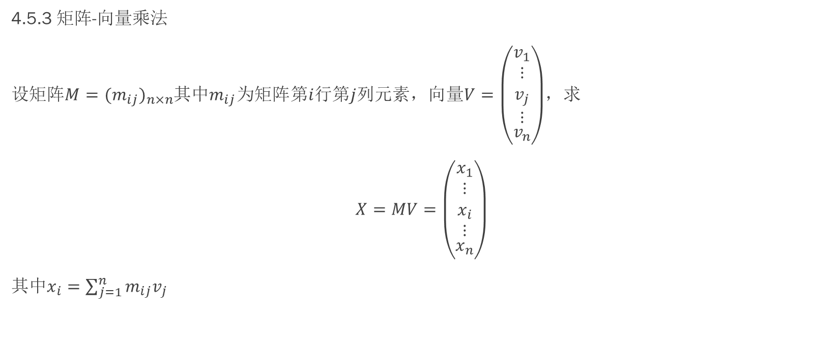
4.5 MapReduce的具体应用
4.5.3 矩阵-向量乘法
设矩阵$M={(m_{ij})}_{n×n}$其中$m_{ij}为矩阵$第$i$行第$j$列元素，向量$V=\left(\begin{matrix}v_{1} \\ \begin{matrix}⋮ \\ v_{j} \\ ⋮\end{matrix} \\ v_{n}\end{matrix}\right)$，求
$$X=MV=\left(\begin{matrix}x_{1} \\ \begin{matrix}⋮ \\ x_{i} \\ ⋮\end{matrix} \\ x_{n}\end{matrix}\right)$$
其中$x_{i}=\sum_{j=1}^{n}{m_{ij}v_{j}}$

Slide 43

4.5 MapReduce的具体应用
将$M$和$V$作为文件存放到HDFS中，$M$可以分块存放，$V$整体存放并读入内存
Map函数设计：输出$<i, m_{ij}v_{j}>$
Reduce函数设计:对输入的$<i,<m_{i1}v_{1},m_{i2}v_{2},⋯,m_{in}v_{jn}≫,$输出$<i,x_{i}>$
如果$n$很大，可以分割数据
$M V$

Slide 44

4.5 MapReduce的具体应用
4.5.4 矩阵-矩阵乘法
设矩阵$X={(x_{ij})}_{m×n}$其中$x_{ij}为矩阵$第$i$行第$j$列元素,矩阵$Y={(y_{jk})}_{n×p}$，矩阵求
$$Z=XY={(z_{ik})}_{m×p}$$
其中$z_{ik}=\sum_{j=1}^{n}{x_{ij}y_{jk}}$

Slide 45
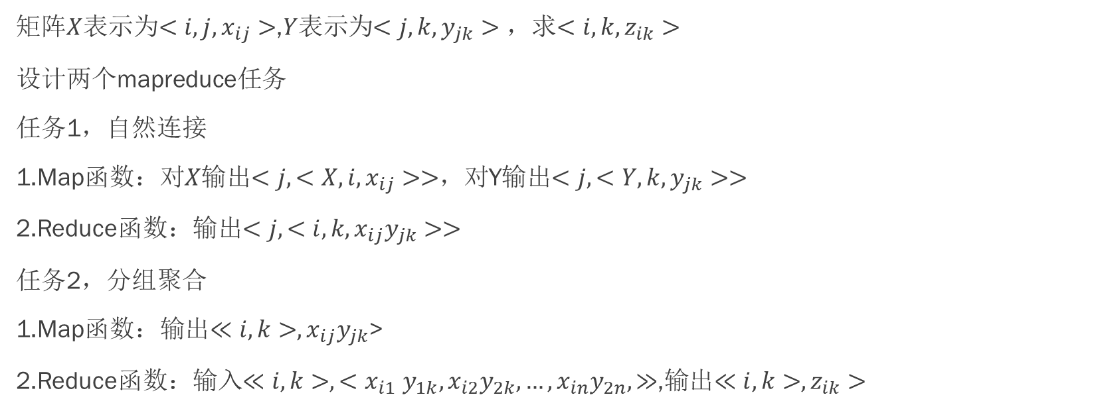
4.5 MapReduce的具体应用
矩阵$X$表示为$<i,j,x_{ij}>$,$Y表示$为$<j,k,y_{jk}>，$求$<i,k,z_{ik}>$
设计两个mapreduce任务
任务1，自然连接
1.Map函数：对$X$输出$<j,<X,i,x_{ij}>>$，对Y输出$<j,<Y,k,y_{jk}>>$
2.Reduce函数：输出$<j,<i,k,x_{ij}y_{jk}>>$
任务2，分组聚合
1.Map函数：输出$≪i,k>, x_{ij}y_{jk}$>
2.Reduce函数：输入$≪i,k>, {<x}_{i1}y_{1k},x_{i2}y_{2k},…,x_{in}y_{2n},≫$,输出$≪i,k>,z_{ik}>$

